Slide 1
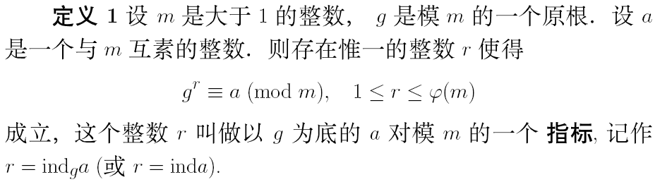

第6节 指标 / 指数

Slide 2
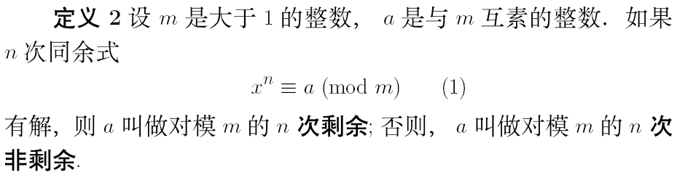

Slide 3

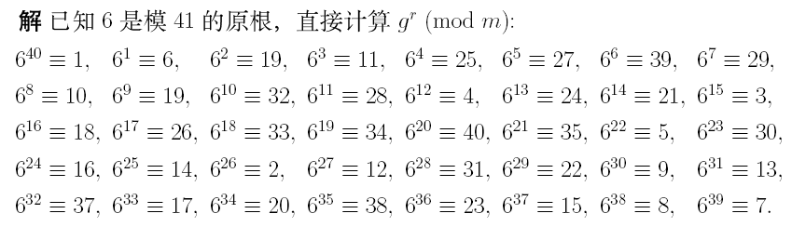

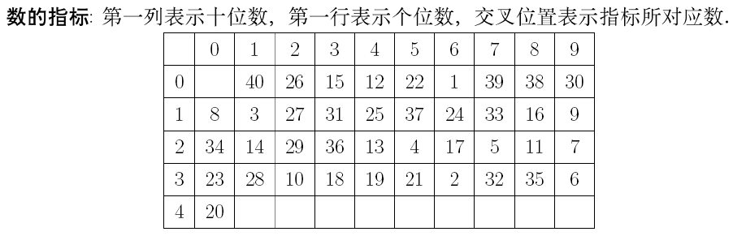

Slide 4








Slide 5
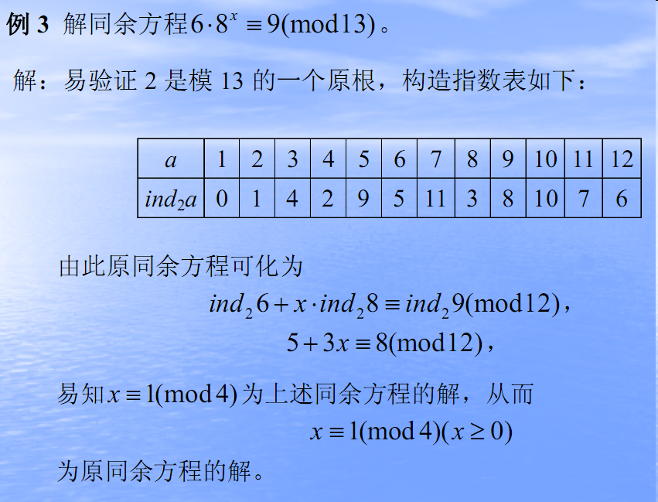

Slide 6
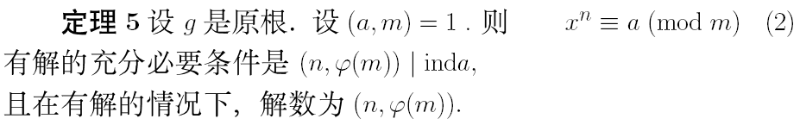


Slide 7


Slide 8

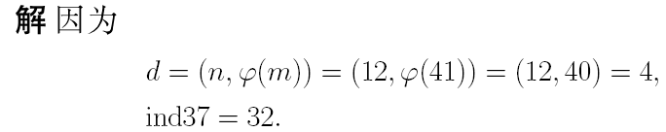
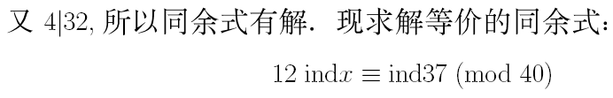

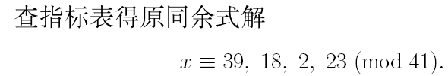

Slide 9




Slide 10
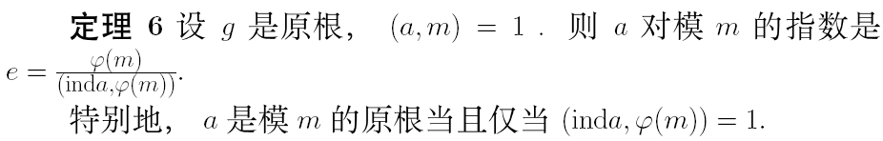

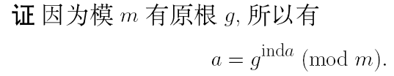


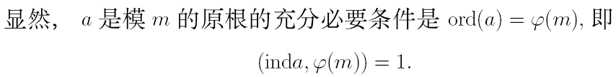

Slide 11
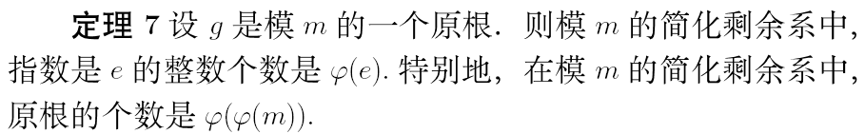

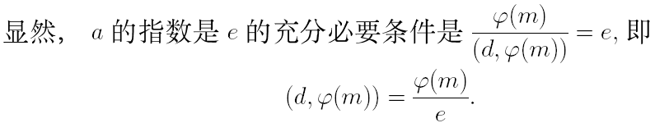
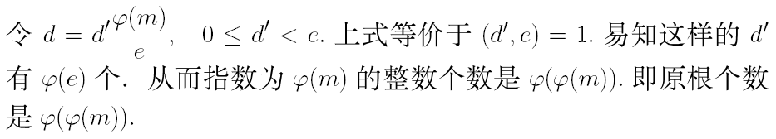

Slide 12
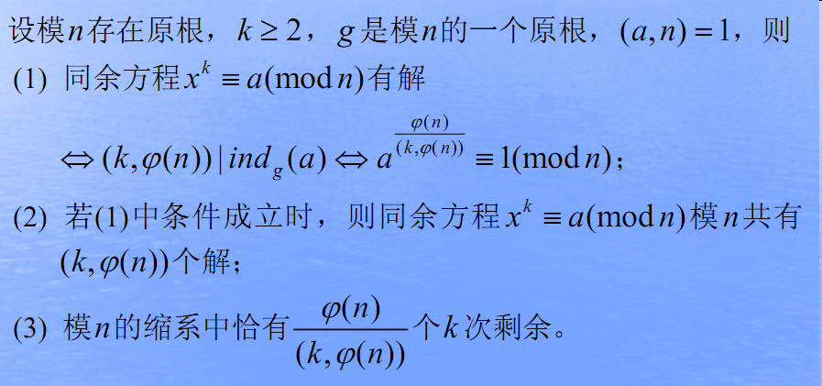

Slide 13

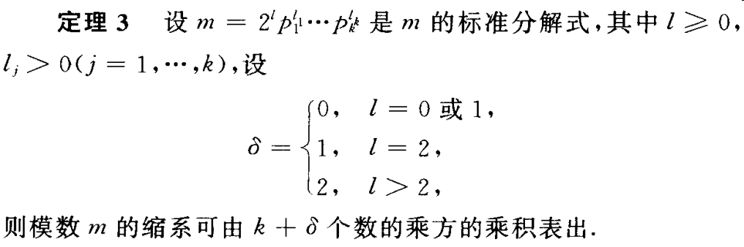

Slide 14

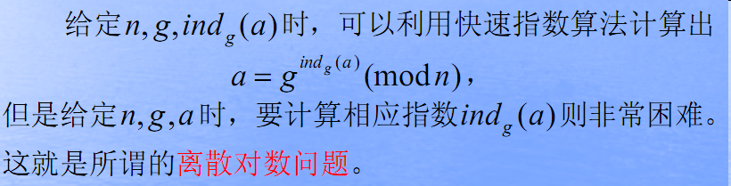

Slide 15
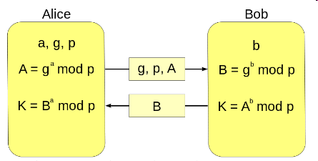



Slide 16

ElGamal公钥密码
ElGamal的密钥生成：
选择一个大的素数p。
选择g，模p的本原元。
选择x，1<x <p-1。
计算y=g^{x}mod p。
Bob的公钥是(p, g, y)，对外公布。
Bob的私钥是x，自己私藏。

Slide 17
ElGamal的加密过程
Alice欲发送明文m给Bob，其中
0<m<p 。
Alice选择随机数k，(k, p－1)=1，计算：
y₁=g ^{k}modp
再用Bob的公钥y，计算：
y₂=my^{k}mod p
密文由y₁、y₂级连构成，即密文c=y₁||y₂。

Slide 18


ElGamal的解密过程
Bob 收到密文c后，用自己的私钥x计算

